Slide 1

八维学校
yii框架教学PPT
YII操作 | 业务分析 | 需求分析 | 代码完善
讲课时间：2018年3月 讲课人：张挺

Slide 2

总 述
首先恭喜各位同学。进入第九个月的学习.在本月的课程里面大家要学习的技能是Yii框架使用.通过本月学习对大家的要求如下：
1.项目的开发流程.
2.如何对需求进行分析.
3.Yii框架的个个技能点掌握

Slide 3
1. 为什么学习Yii
2. yii安装
技能
3. 目录结构的介绍
4. YII运行流程
5. 命名空间

Slide 4
01
为什么学习Yii
简单、高效、MVC、上手快、安全

Slide 5
优 点
1.从开发效率上来说，YII明显更胜一筹
2.但是从入门难度上来说，TP简单，但是yii一旦熟悉后上手快
3.从支持来说，YII的扩展要更多，因为国外也有一拨人在开发，毕竟他在国外也算是主流框架之一。
4.tp的定位可能是轻量级的快速开发，yii可能是中小量级的高效开发。使用用户上来来说。yii要比tp效率高
5.有很多大站、高并发的站是用yii做的.

Slide 6
02
YII安装
composer安装和源码下载

Slide 7
Yii框架安装
yii框架的安装提供了2种安装方式composer和源码下载
composer
download
优点：将来升级框架的时候方便
缺点：首次下载慢。国内屏蔽一些网站也有关系
优点：首次安装很快
缺点：不利于将来升级维护

Slide 8
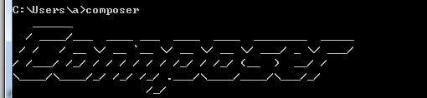
composer安装
1.什么是composer
可以方便php下载各种扩展.
安装
2.download
3.检查安装成功

Slide 9
composer安装
1.检查是否安装成功
composer
2.安装composer资产插件
更新:composer self-update
资产插件: composer global require "fxp/composer-asset-plugin:^1.3.1"
3.使用命令安装yii源代码
基础版 :composer create-project --prefer-dist yiisoft/yii2-app-basic yii
高级版 :composer create-project --prefer-dist yiisoft/yii2-app-advanced yii

Slide 10
Yii源码下载安装
1、基础模板下载
2、高级模板下载【初始化】

Slide 11
03
目录结构介绍
YII是典型的MVC结构。结构很重要

Slide 12
YII目录结构
Assets========资源文件目录本地类库目录
Commands====控制台命令类
Config=======配置文件目录[连接数据库的类库]
Controllers====控制器目录
Mail========邮件类库
Models=====模型目录
Runtime====缓存目录
Tests=====测试文件相关的目录
Vendor=====yii自身的目录和第三方目录
Views======视图目录
Web=======入口文件目录

Slide 13
04
YII框架运行流程
YII典型的mvc有入口文件

Slide 14
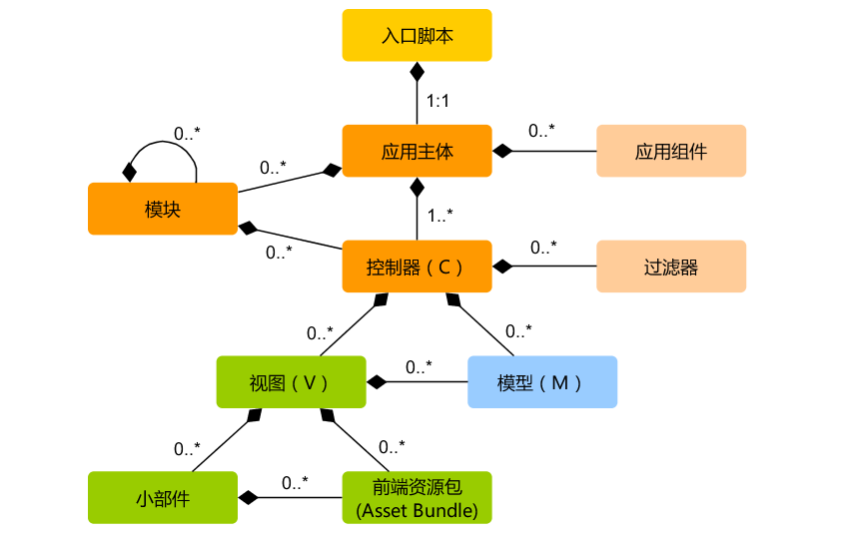
YII运行流程

Slide 15
05
命名空间
YII里面有php命名空间的知识点

Slide 16
命名空间
1.命名空间作用
在大中型项目里面为了防止类名重复所以有命名空间
2.代码展示
namespace ==定义命名空间
use===使用命名空间
as ====类名做别名

Slide 17
第一课时完

